Slide 1
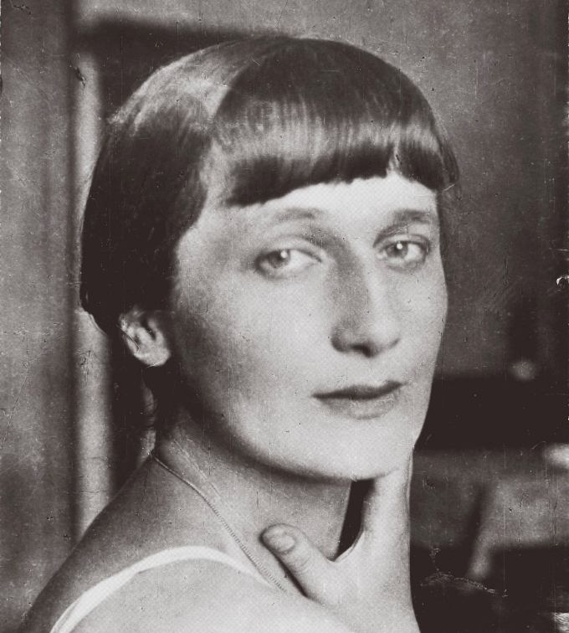
Праздник русского языка «О русском языке шутя и серьезно»
«И мы сохраним тебя, русская речь,
Великое русское слово...»
А.А. Ахматова

Slide 2
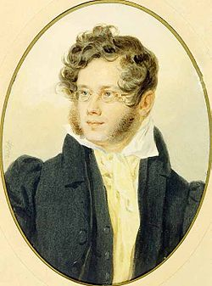
«Язык есть исповедь народа, В нём слышится его природа, Его душа и быт родной...» Петр Андреевич Вяземский (русский поэт, литературный критик, переводчик, публицист, мемуарист, историк,государственный деятель)

Slide 3
Карта языков мира

Slide 4
Карта исчезнувших языков мира

Slide 5
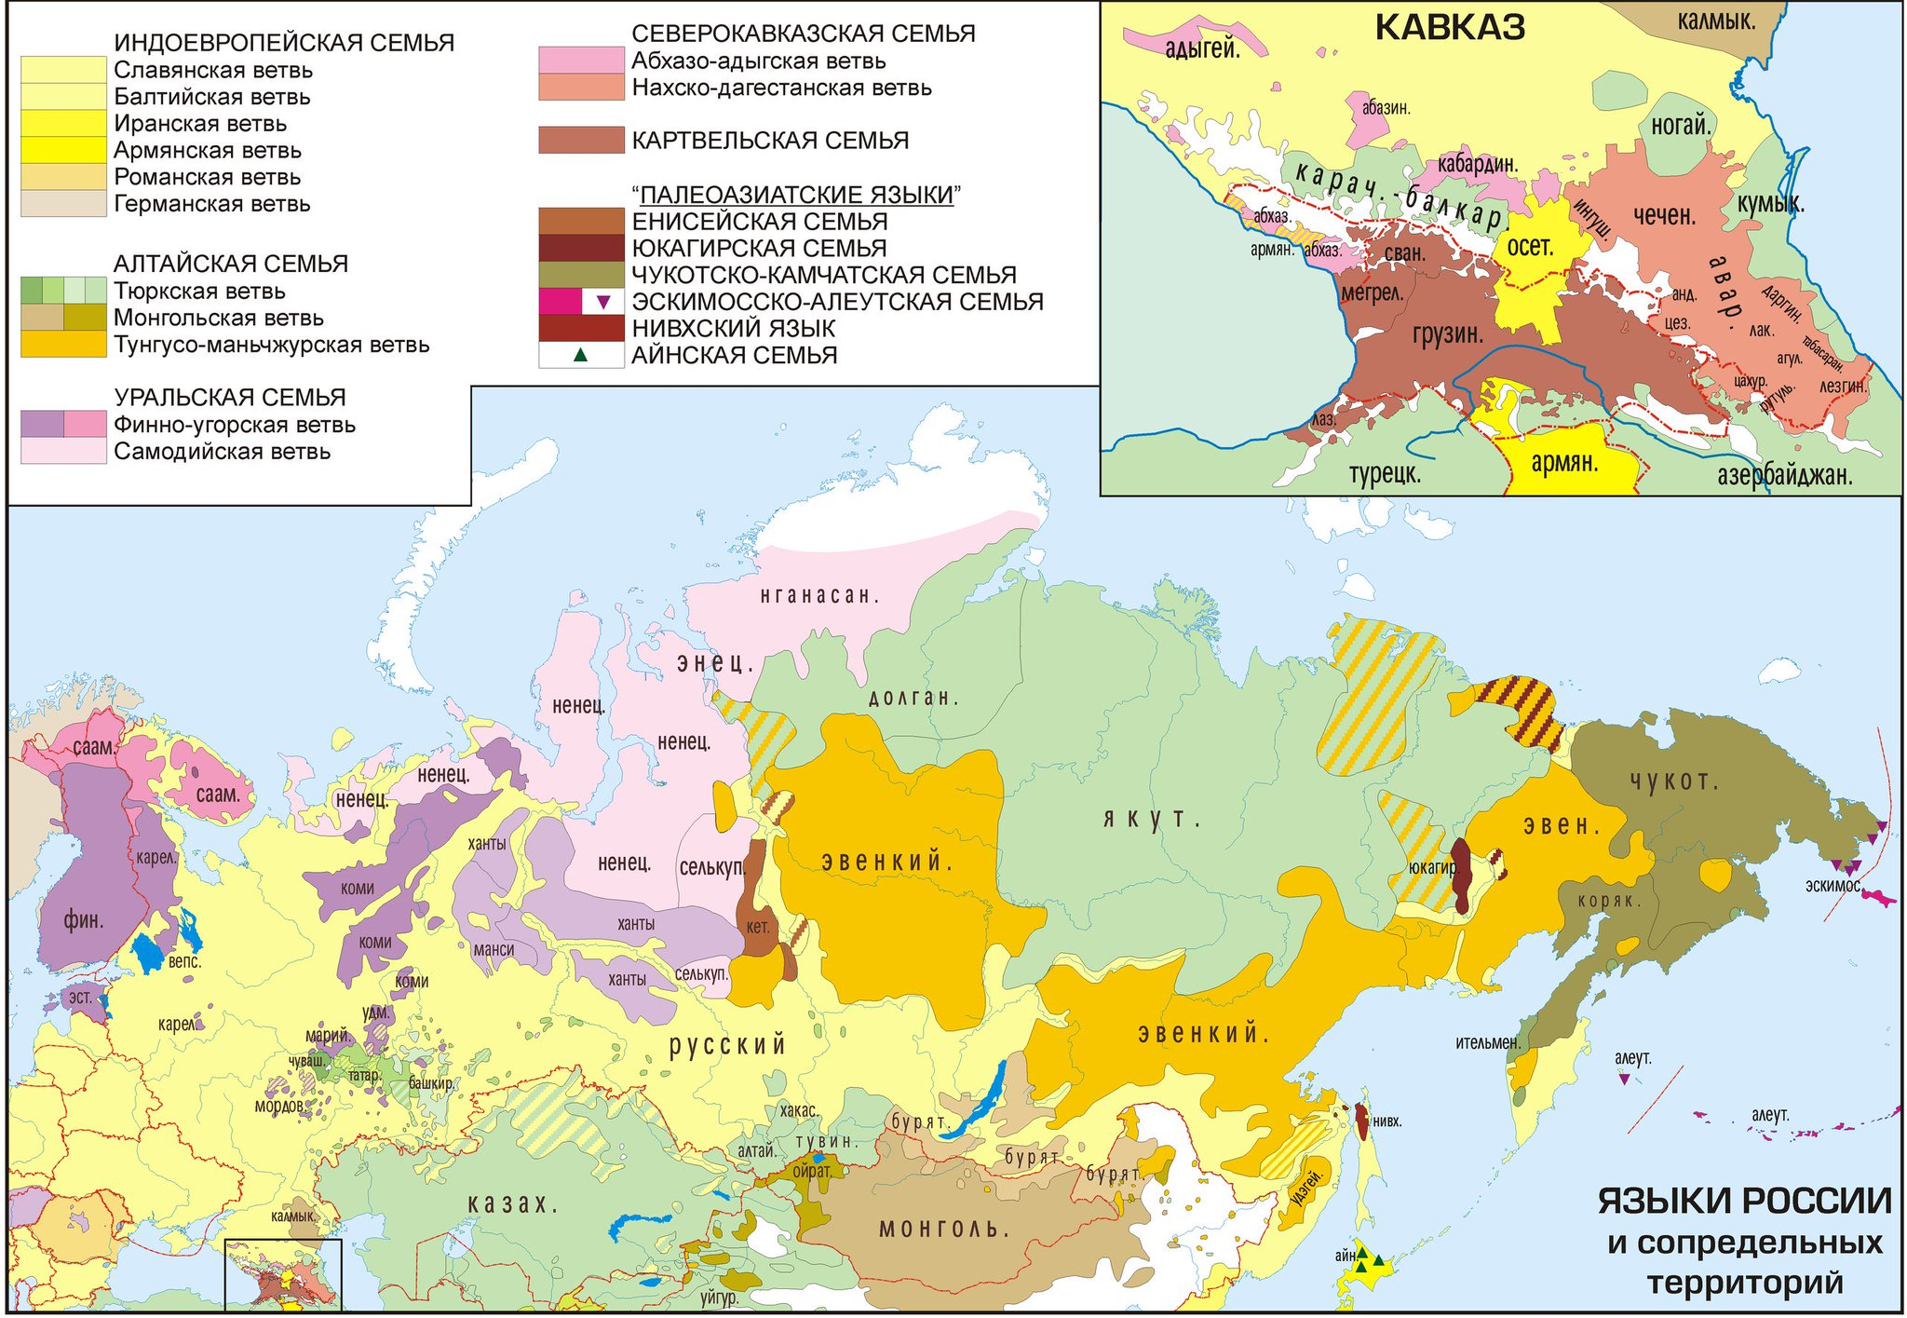
Карта языков России

Slide 6
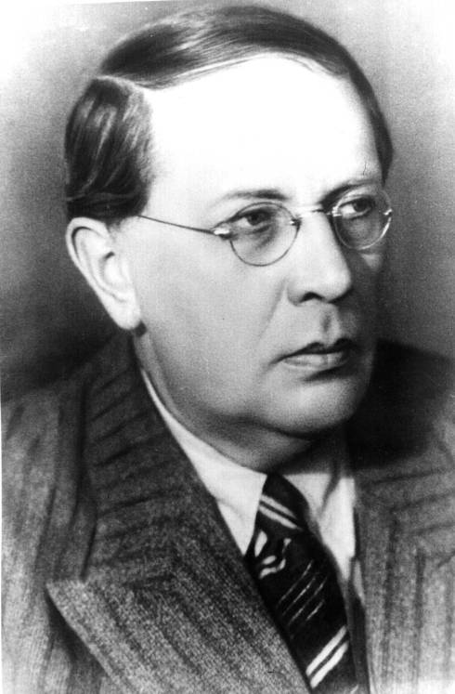
«Русский народ создал русский язык яркий, как радуга после весеннего ливня, меткий, как стрелы, певучий и богатый, задушевный, как песня над колыбелью... Что такое Родина? Это весь народ. Это его культура, его язык». (Алексей Николаевич Толстой) (Писатель и общественный деятель)

Slide 7
Посло́вица — изречение в виде грамматически законченного предложения, в котором выражена народная мудрость в поучительной форме.
Поговорка — это широко распространенное образное выражение, метко определяющее какое-либо жизненное явление.
Загадка – это замысловатое, иносказательное описание чего-либо, как правило, представленное в форме вопроса и предполагающее ответ (отгадку)

Slide 8
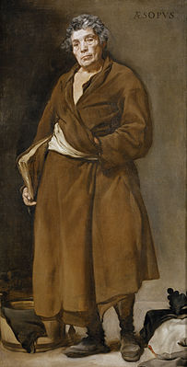
Эзо́п (др.-греч. Αἴσωπος) — легендарный древнегреческий поэт-баснописец. Предположительно жил около 600 г. до н. э. Оригинальные стихи Эзопа не сохранились. Древнейшие «басни Эзопа» дошли до нас в позднейших поэтических переработках — (латинской) Федра (I в.), (греческой) Бабрия (II в.) и (латинской) Авиана (начало V в.).

Slide 9
Фразеологизм (идиома) — свойственное определённому языку устойчивое словосочетание, смысл которого не определяется значением отдельно взятых слов, входящих в его состав. Часто грамматическое значение идиом не отвечает нормам современного языка, а является грамматическими архаизмами.

Slide 10
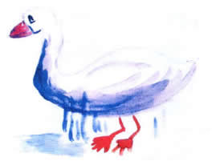
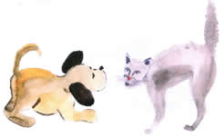
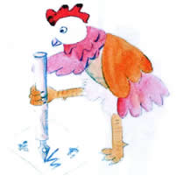
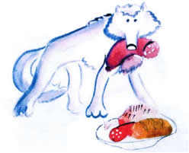

Slide 11
Фонвизин Денис Иванович (1745–1792) – драматург, публицист, переводчик.Родился 3(14) апреля 1745 в Москве. Происходил из старинного дворянского рода (ливонский рыцарь фон Визин был взят в плен при Иоанне IV, затем стал служить русскому царю). Русский литератор екатерининской эпохи, лингвист, создатель русской бытовой комедии; статский советник. Секретарь главы русской дипломатии Н. И. Панина.

Slide 12
"Берегите наш язык, наш прекрасный русский язык, этот клад, это достояние, переданное нам нашими предшественниками", я понимаю, что наш русский язык-могуч, велик, он создавался и совершенствовался веками, поэтому нужно любить и беречь его, то есть учить грамматику, правильно использовать, ценить его, как свою родину, ведь наш язык- это наше богатство и достояние.» И.С. Тургенев
Спасибо за внимание!

